Slide 1
臺灣2050 淨零排放政策之介紹(3/4)
周志隆 助理教授
國立臺灣科技大學管理學院

Slide 2
大綱
Who & How
淨零十二項關鍵戰略
中央部會落實十二項關鍵戰略之分工

Slide 3
淨零十二項關鍵戰略

Slide 4
跨部會資源實施淨零轉型
淨零排放四大轉型分別為：能源、產業、生活及社會轉型。
為達到上述之轉型目標，政府提出此十二項關鍵戰略來制定相關的政策作為。
十二項戰略橫跨多個部會的職司分工，包含：國發會、經濟部、國科會、環境部、交通部、農業部及金管會等七個中央部會。

Slide 5
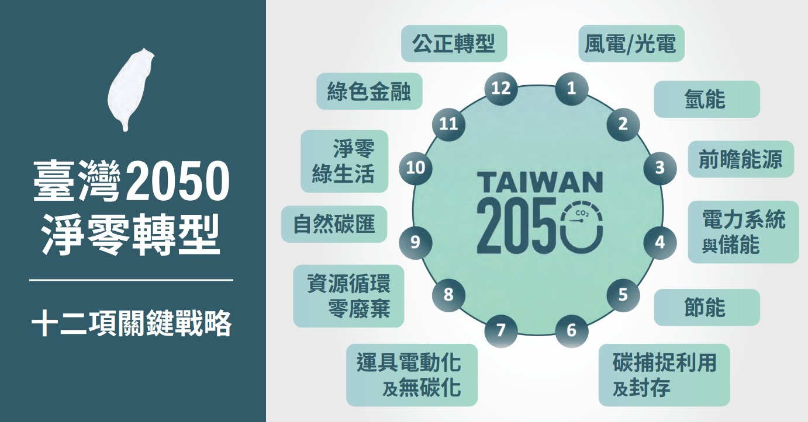
圖片來源：國家發展委員會(2022)。

Slide 6
中央部會落實十二項關鍵戰略之分工

Slide 7
風電/光電
01.
經濟部
風電：
朝向大型化與浮動式離岸風機來發展，並期望在2050年達到40~55GW之量能。
分成三階段漸進式來開發風場：(1)示範獎勵；(2)2025年前完成潛力場址設置共5.5GW；(3)進行區塊式開發，有利本國風電產業之發展。
光電：
擴大光電設置場域。
汰換舊有技術，設置新世代高效率光電。

Slide 8
氫能
02.
經濟部
氫能是淨零排放、能源轉型最重要的目標。
應用範圍涵蓋零碳製程原料、運輸與發電等無碳燃料。
目前氫能仍在發展階段，預計以進口為主，並搭配本國再生能源來產生氫能。
目標在2025年達成91MW、2030達891MW之量能。

Slide 9
前瞻能源
03.
國科會、經濟部
範圍包含地熱發電、海洋能、生質能。
地熱：短期以完善法規、公開地熱探勘資料、中油加速設置案場為主。
海洋能：現以盤點合適開發場域、引進海洋能發電機組為主。
生質能：推動固體再生燃料(SRF)、農業廢棄物、沼氣等發電設施，並建立大型專燒系統，最後有效應用其副產物。
註：固體再生燃料(SRF)：諸如木材、塑膠、紙張、纖維、動植物廢棄物等等。

Slide 10
電力系統與儲能
04.
經濟部
強化電網基礎設施：推動分散式電網、加強再生能源電網基礎、減少區域間電力傳輸問題。
增加系統供電彈性：提升更新傳統電廠機組穩定、增加儲能容量、加強對於再生能源發電預測之掌握。
推動電網數位化：促進智慧電表、智慧變電所設置、訂定智慧電網之國家標準。

Slide 11
節能
05.
經濟部
針對各領域，分為五大部分進行節能措施推動：
工業：輔導廠商汰舊換新，導入高效低碳製程設備。
商業：增加綠建築、逐步完成100%LED照明設備、空調最佳化。
住宅：增加綠建築、市售燈泡100%為LED燈、提升冷氣機和冰箱之最低能源效率標準(MEPS)。
運具：2.5頓小貨車納入車輛能效管理、新車效能提升30%。
科技：電子與鋼鐵低碳製程、稀土化合物純化技術之開發等等。

Slide 12
碳捕捉、利用及封存
06.
國科會、經濟部、環境部
目前此部分在臺灣仍處於前期階段，尚有許多挑戰仍要克服：
碳捕捉：技術還須精進、成本仍偏高(50~70美元/噸)、基礎設施還未到位且尚無封存場地。
碳利用：成本高、相關的觸媒技術不成熟。
碳封存：欠缺相關法制與標準，另外在地質探勘、海事工程、監測、營運維護等部分，我國的準備還不夠充分。

Slide 13
運具電動化及無碳化
07.
交通部
運具電動化：提高電動車市占率、創造內需、本土製造、加強車輛碳排管理。
人本綠運輸：推廣公共運輸、改善步行及自行車環境。
私人汽機車管理：推廣低碳交通區、油價回歸市場機制、推廣共享汽機車。

Slide 14
資源循環零廢棄
08.
環境部
綠色設計源頭減量：鼓勵產品製造使用單一材質、提高再生資源比例、淘汰一次性塑膠製品並減少化石燃料使用，從而建立循環的商業模式。
能資源化再利用：推動原料、再生料、廢棄物之分流處理。
暢通循環網絡：發展區域型產業循環中心或生態工業園區，形成資源循環的產業鏈。
創新技術與制度：推動產品數位護照(揭露產品環境資訊)、建立料源履歷制度(促進物料驗證機制及媒合)。

Slide 15
自然碳匯
09.
農業部
根據三大碳匯源(森林、土壤、海洋)分別提出措施：
森林：增加森林面積、加強森林經營管理、提高國產木材利用。
土壤：強化土壤管理、推動負碳農法(草生栽培、綠肥作物、有機質肥、微生物肥料等)。
海洋：開發海洋與濕地碳匯量測方法學、推動複合養殖經營模式、水產植物復育。

Slide 16
淨零綠生活
10.
環境部
零浪費低碳飲食：推廣地產地消及食用低碳栽培農糧產品等等。
友善環境綠時尚：推廣節能衣著、低碳產品及碳標示等等。
居住品質提升：推廣高效能設備、被動式節能建築等等。
低碳運輸網絡：除前述第七項以外之內容，另推廣綠色觀光、低碳展演等等。
使用取代擁有：推廣延長物品使用壽命、服務取代購買等等。

Slide 17
綠色金融
11.
金管會
綠色金融行動方案：規劃永續金融相關證照、強化金融業從業人員永續金融相關訓練、向大眾推廣永續金融概念。
上市櫃公司永續發展路徑圖：2027年要完成全部上市櫃公司之溫室氣體盤查、2029年完成上述盤查之確信。

Slide 18
公正轉型
12.
國發會
轉型過程確保「不遺落任何人」。轉型過程在五個部分上容易面臨問題：
勞工就業：淨零轉型過程中會導致既有的產業結構改變，進而影響就業勞工的工作機會。
產業發展：尤其對於高碳排(鋼鐵、水泥、半導體等)產業會衝擊其營運。
區域均衡：淨零相關政策落實到地方時，須與在地族群、團體進行溝通。
民生消費：淨零轉型會使民眾的消費行為產生變化甚至增加成本。
政府治理：資訊不透明、不對等會讓政策的推行受阻。

Slide 19
參考文獻
行政院永續發展委員會(無日期)。淨零12項關鍵戰略行動計劃(關鍵戰略1~12)。https://ncsd.ndc.gov.tw/Fore/nsdn/about0/Work
國家發展委員會、行政院環境保護署、經濟部、科技部、交通部、內政部、行政院農業委員會、金融監督管理委員會(2022)。臺灣2050淨零排放路徑及策略總說明。https://www.ndc.gov.tw/Content_List.aspx?n=DEE68AAD8B38BD76

